Slide 1

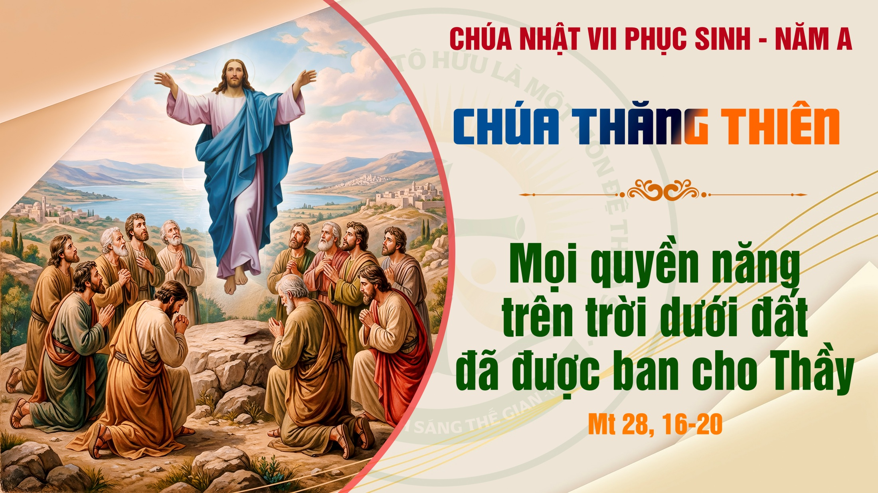

Slide 2
Tập Hát Cộng Đoàn

Slide 3
Đk: Chúa tiến lên giữa tiếng reo mừng, Chúa tiến lên trong tiếng kèn vang.

Slide 4
Alleluia-alleluia: Chúa nói: “Các con hãy ra đi giảng dạy muôn dân, và đây Thầy ở cùng các con mọi ngày cho đến tận thế.” Alleluia.

Slide 6
Ca nhập lễ
HÔM NAY MỪNG CHÚA LÊN TRỜI
Lm. Mi Trầm

Slide 7
Tk1: Hôm nay mừng Chúa lên trời trần hoàn vang tiếng ca. Hôm nay mừng Chúa lên trời triều thần vang câu hát. Này ngày vinh quang, rạng ngời ánh sáng khúc nhạc mừng trời đất hòa ca.

Slide 8
Đk: Ngợi khen Chúa lên trời trong ánh sáng vinh quang. Ngợi khen Chúa ngự trị trên chốn huy hoàng. Ngợi khen Chúa lên trời trong ánh vinh quang. Ngợi khen Chúa ngự trị trên chốn huy hoàng

Slide 9
Tk1: Vui lên muôn nước muôn người đời trần gian sẽ qua. Vui lên muôn nước muôn người chờ về nơi thiên quốc. Hop mừng bên Cha tình Người bao la chốn Thiên Ðình chung tiếng hòa ca.

Slide 10
Đk: Ngợi khen Chúa lên trời trong ánh sáng vinh quang. Ngợi khen Chúa ngự trị trên chốn huy hoàng. Ngợi khen Chúa lên trời trong ánh vinh quang. Ngợi khen Chúa ngự trị trên chốn huy hoàng

Slide 12
KINH VINH DANH
Ca Lên Đi 2

Slide 13
Chủ tế: Vinh danh Thiên Chúa trên các tầng trời.
Cộng đoàn: Và bình an dưới thế, bình an dưới thế cho người thiện tâm.

Slide 14
Chúng con ca ngợi Chúa.
Chúng con chúc tụng Chúa.
Chúng con thờ lạy Chúa.
Chúng con tôn vinh Chúa.

Slide 15
Chúng con cảm tạ Chúa vì vinh quang cao cả Chúa.
Lạy Chúa là Thiên Chúa, là Vua trên trời, là Chúa Cha toàn năng.

Slide 16
Lạy Con Một Thiên Chúa Chúa Giê-su Ki-tô.
Lạy Chúa là Thiên Chúa, là Chiên Thiên Chúa, là Con Đức Chúa Cha.

Slide 17
Chúa xoá tội trần gian, xin thương, xin thương, xin thương xót chúng con.
Chúa xoá tội trần gian, xin nhận lời chúng con cầu khẩn.

Slide 18
Chúa ngự bên hữu Đức Chúa Cha, xin thương, xin thương, xin thương xót chúng con.

Slide 19
Vì lạy Chúa Giê-su Ki-tô, chỉ có Chúa là Đấng Thánh, chỉ có Chúa là Chúa, chỉ có Chúa là Đấng Tối Cao, cùng Đức Chúa Thánh Thần trong vinh quang Đức Chúa Cha. A-men. A-men.

Slide 21
KINH VINH DANH

Slide 22
Chủ tế: Vinh danh Thiên Chúa trên các tầng trời.
A+B: Và bình an dưới thế cho người thiện tâm.

Slide 23
A: Chúng con ca ngợi Chúa.
B: Chúng con chúc tụng Chúa.
A: Chúng con thờ lạy Chúa.
B: Chúng con tôn vinh Chúa.

Slide 24
A: Chúng con cảm tạ Chúa vì vinh quang cao cả Chúa.
B: Lạy Chúa là Thiên Chúa, là Vua trên trời, là Chúa Cha toàn năng.

Slide 25
A: Lạy con một Thiên Chúa, Chúa Giêsu Kitô.
B: Lạy Chúa là Thiên Chúa, là Chiên Thiên Chúa là Con Đức Chúa Cha.

Slide 26
A: Chúa xóa tội trần gian, xin thương xót chúng con.
B: Chúa xóa tội trần gian, xin nhậm lời chúng con cầu khẩn.

Slide 27
A: Chúa ngự bên hữu Đức Chúa Cha, xin thương xót chúng con.
B: Vì lạy Chúa Giêsu Kitô, chỉ có Chúa là Đấng Thánh.

Slide 28
Chỉ có Chúa là Chúa, chỉ có Chúa là đấng tối cao.
A+B: Cùng Đức Chúa Thánh Thần trong vinh quang Đức Chúa Cha.
Amen.

Slide 30


Slide 31
Thánh Vịnh 46
Chúa Nhật VII Phục Sinh
Chúa Thăng Thiên
Năm A
Lm. Kim Long
03 câu

Slide 32
Đk: Chúa tiến lên giữa tiếng reo mừng, Chúa tiến lên trong tiếng kèn vang.

Slide 33
Tk1: Vỗ tay đi nào muôn dân hỡi, tán tụng Thiên Chúa, mau hò reo. Vì Chúa Đấng Tối Cao khả úy, là Đại Vương thống trị địa cầu.

Slide 34
Đk: Chúa tiến lên giữa tiếng reo mừng, Chúa tiến lên trong tiếng kèn vang.

Slide 35
Tk2: Chúa đi lên ngàn câu hoan chúc, Chúa ngự lên giữa điệu kèn vang. Đàn hát hãy tấu vang mừng Chúa, và hòa ca kính Vua ta thờ.

Slide 36
Đk: Chúa tiến lên giữa tiếng reo mừng, Chúa tiến lên trong tiếng kèn vang.

Slide 37
Tk3: Đức Vua cai trị cả thế giới, tiến Ngài muôn khúc ca tuyệt luân. Này Chúa vẫn thống trị vạn quốc, hằng ngự trên thánh ngai của Ngài.

Slide 38
Đk: Chúa tiến lên giữa tiếng reo mừng, Chúa tiến lên trong tiếng kèn vang.

Slide 39
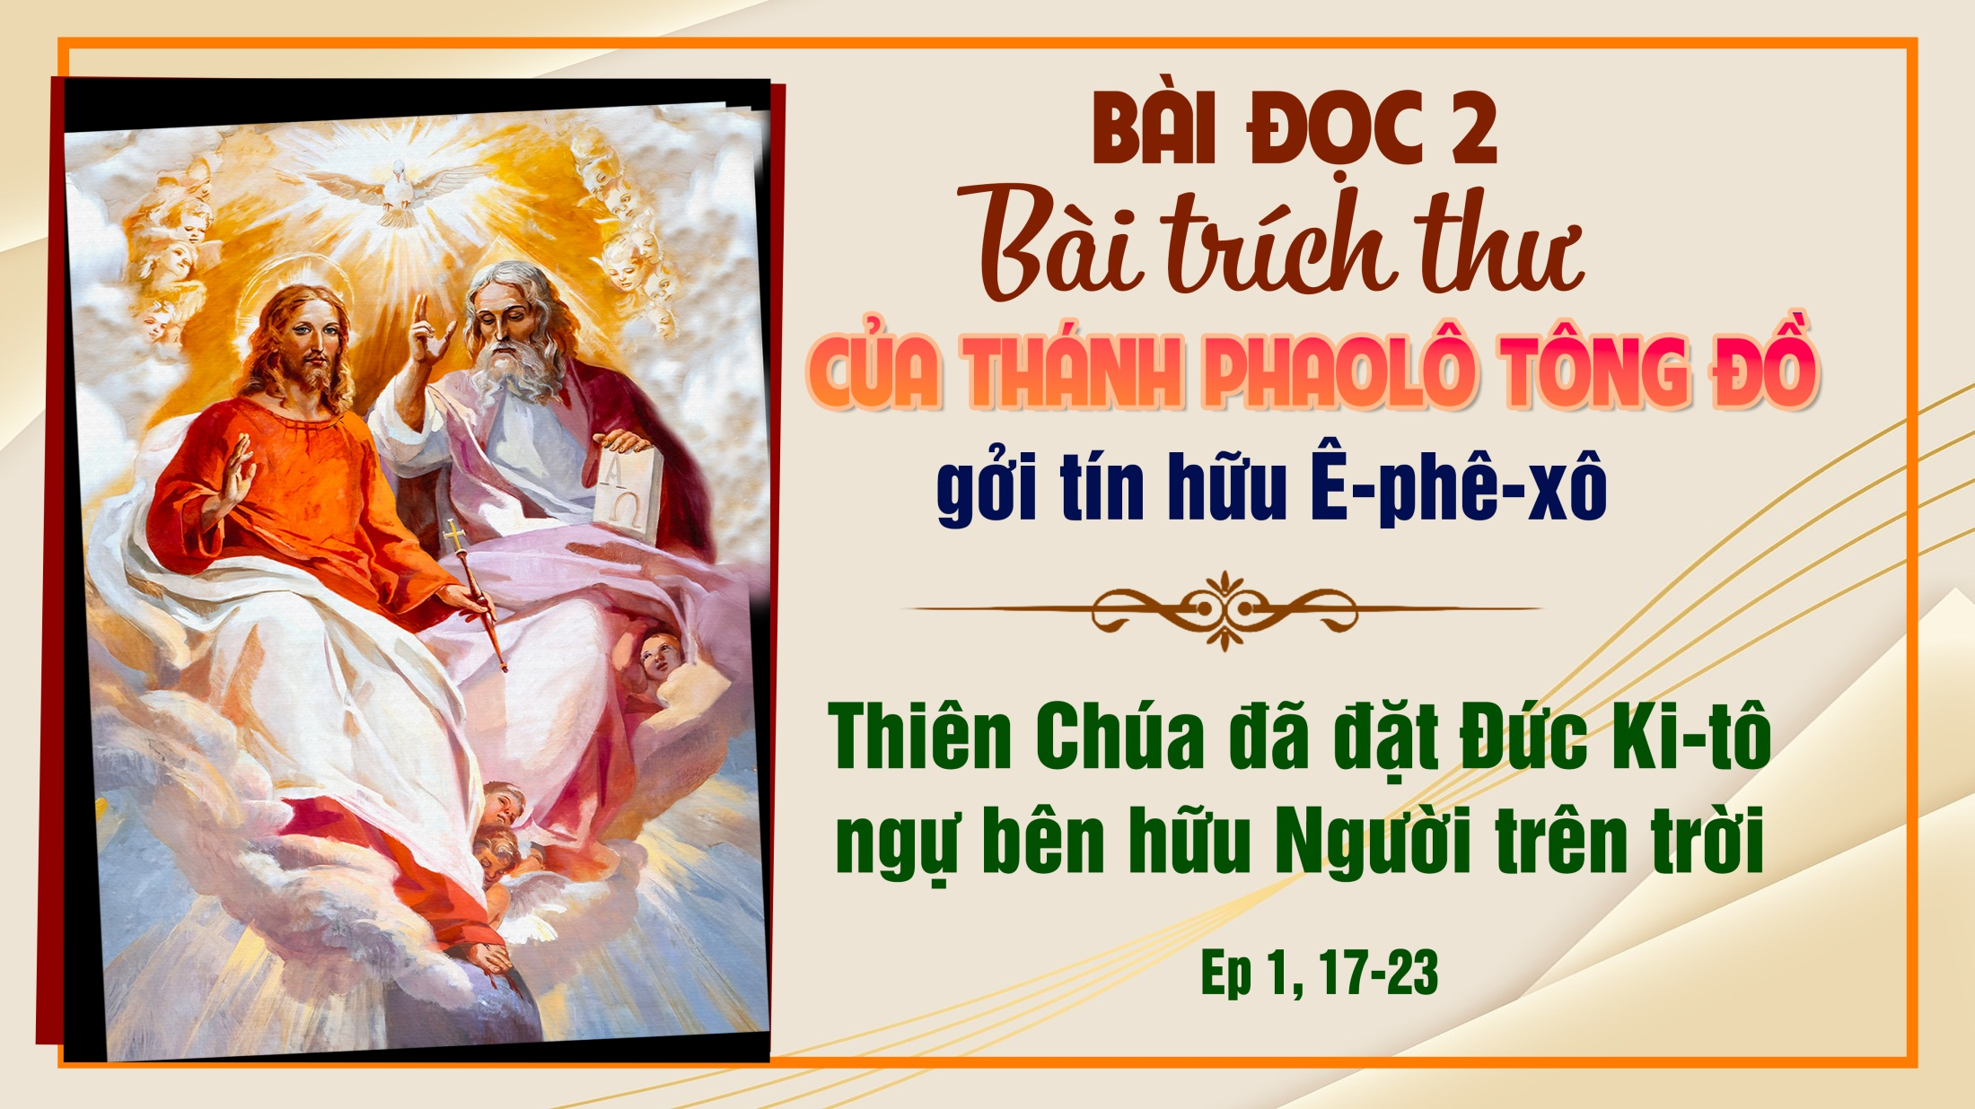

Slide 40
Alleluia-alleluia: Chúa nói: “Các con hãy ra đi giảng dạy muôn dân, và đây Thầy ở cùng các con mọi ngày cho đến tận thế.” Alleluia.

Slide 41
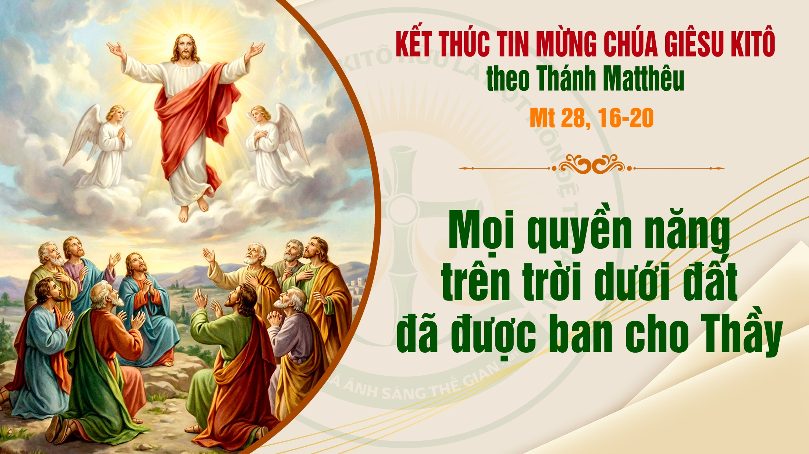

Slide 42
KINH TIN KÍNH

Slide 43
Tôi tin kính một Thiên Chúa là Cha toàn năng, Đấng tạo thành trời đất, muôn vật hữu hình và vô hình.

Slide 44
Tôi tin kính một Chúa Giêsu Kitô, Con Một Thiên Chúa, Sinh bởi Đức Chúa Cha từ trước muôn đời.

Slide 45
Người là Thiên Chúa bởi Thiên Chúa, Ánh Sáng bởi Ánh Sáng, Thiên Chúa thật bởi Thiên Chúa thật,

Slide 46
được sinh ra mà không phải được tạo thành, đồng bản thể với Đức Chúa Cha: nhờ Người mà muôn vật được tạo thành.

Slide 47
Vì loài người chúng ta và để cứu độ chúng ta, Người đã từ trời xuống thế.

Slide 48
Bởi phép Đức Chúa Thánh Thần, Người đã nhập thể trong lòng Trinh Nữ Maria, và đã làm người.

Slide 49
Người chịu đóng đinh vào thập giá vì chúng ta, thời quan Phongxiô Philatô; Người chịu khổ hình và mai táng, ngày thứ ba Người sống lại như lời Thánh Kinh.

Slide 50
Người lên trời, ngự bên hữu Đức Chúa Cha, và Người sẽ lại đến trong vinh quang để phán xét kẻ sống và kẻ chết, Nước Người sẽ không bao giờ cùng.

Slide 51
Tôi tin kính Đức Chúa Thánh Thần là Thiên Chúa và là Đấng ban sự sống, Người bởi Đức Chúa Cha và Đức Chúa Con mà ra,

Slide 52
Người được phụng thờ và tôn vinh cùng với Đức Chúa Cha và Đức Chúa Con: Người đã dùng các tiên tri mà phán dạy.

Slide 53
Tôi tin Hội Thánh duy nhất thánh thiện công giáo và tông truyền.

Slide 54
Tôi tuyên xưng có một Phép Rửa để tha tội. Tôi trông đợi kẻ chết sống lại và sự sống đời sau. Amen.

Slide 55

Lời Nguyện Tín Hữu

Slide 56
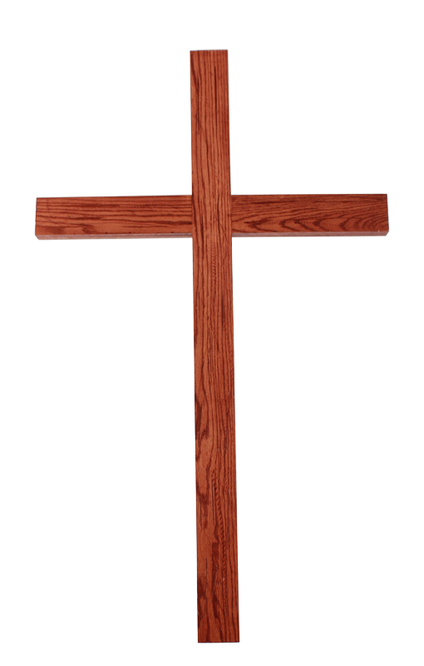
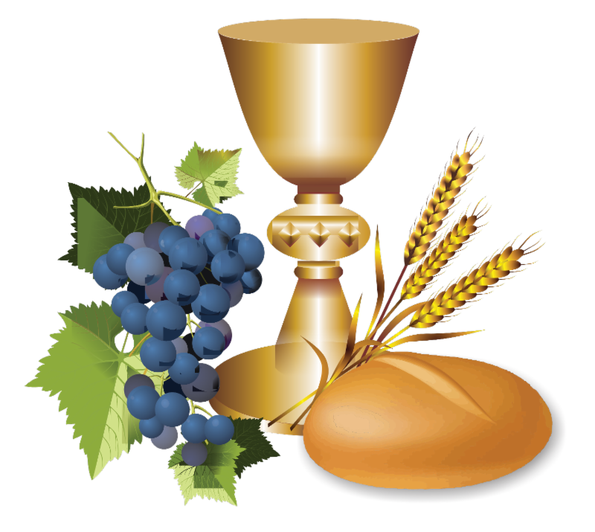
Ca Dâng Lễ
HIẾN LỄ PHỤC SINH
Đinh Công Huỳnh

Slide 57
Tk1: Hiệp lòng xin tiến dâng này của lễ tinh tuyền, là rượu nho bánh miến bởi lao công ngày đêm. Tựa Mình Máu xưa Chiên Con hiến dâng cứu độ cho toàn dân. Người đổi lấy chính thân mình làm giá cứu chuộc khắp trần gian.

Slide 58
Đk: Nguyện dâng lên Chúa (Nguyện dâng lên Chúa) Rượu nho tinh khiết (Rượu nho tinh khiết) bánh miến thơm hương. Do lao công sớm hôm nhọc tâm, bao hy sinh góp chung toàn dân. Tiến dâng mừng Con Thiên Chúa Phục Sinh.

Slide 59
Tk2: Nhờ Con Chúa hiến thân bằng khổ giá can trường. Giờ trở nên hiến lễ để trao ban tình thương. Người phục sinh trong quang vinh thánh oai lẫy lừng trên tầng xanh. Nào thiên sứ với nhân trần hợp tiếng hát mừng : Chúa Phục Sinh.

Slide 60
Đk: Nguyện dâng lên Chúa (Nguyện dâng lên Chúa) Rượu nho tinh khiết (Rượu nho tinh khiết) bánh miến thơm hương. Do lao công sớm hôm nhọc tâm, bao hy sinh góp chung toàn dân. Tiến dâng mừng Con Thiên Chúa Phục Sinh.

Slide 61
Tk3: Rời mồ sâu tối tăm Người chiến thắng tử thần. Ngày vinh thắng ánh sáng Chúa chiếu soi toàn dân. Đường về quê tuy xa xăm Chúa luôn song hành bên đời ta. Tình yêu Chúa sẽ đưa về trời mới sáng ngời thắm ngàn hoa.

Slide 62
Đk: Nguyện dâng lên Chúa (Nguyện dâng lên Chúa) Rượu nho tinh khiết (Rượu nho tinh khiết) bánh miến thơm hương. Do lao công sớm hôm nhọc tâm, bao hy sinh góp chung toàn dân. Tiến dâng mừng Con Thiên Chúa Phục Sinh.

Slide 65
Ca Nguyện Hiệp Lễ
CHÚA VỀ TRỜI
Thái Nguyên

Slide 66
Tk1: Chúa về trời nhưng vẫn còn lại đây Nhiệm thể Ngài. Bàn tay yêu dấu thân thương đỡ đần, và dìu con bước đi trên dường trần, từng lúc ân cần tình Chúa đỡ nâng.

Slide 67
***: Chúa về trời nhưng vẫn còn lại đây lời của Ngài. Lời đưa con tới quê hương trời cao, bằng tình yêu mến hy sinh phục vụ, dựng xây thế giới hòa bình hôm nay.

Slide 68
Đk: Chúa về trời là niềm hy vọng, sự sống đời sau, cho con dự phần, vinh quang ngàn đời, bằng cuộc sống hôm nay dựng xây thế giới, Chúa về trời, là thiên đàng rộng mở, từ nơi thế trần, từ nơi tâm hồn, của mỗi người, bằng đón nhận tin yêu, và sống tin yêu.

Slide 69
Tk2: Chúa về trời là bắt đầu từ nay cuộc sống này, bừng lên tươi sáng trong ơn Thánh Thần, dìu ta vững bước đi qua đêm trường, giữa những nguy nan, vực sâu thế gian.

Slide 70
**: Chúa về trời nhưng vẫn hiện diện qua từng con người, từng cơn biến cố qua Giáo Hội Ngài, hằng ban ơn thánh giúp ta nhiệt tâm trở nên nhân chứng của Ngài hôm nay.

Slide 71
Đk: Chúa về trời là niềm hy vọng, sự sống đời sau, cho con dự phần, vinh quang ngàn đời, bằng cuộc sống hôm nay dựng xây thế giới, Chúa về trời, là thiên đàng rộng mở, từ nơi thế trần, từ nơi tâm hồn, của mỗi người, bằng đón nhận tin yêu, và sống tin yêu.

Slide 72
Tk3: Chúa về trời mơ ước của đời con là theo Ngài, tìm về bên Chúa sống trong nguyện cầu, tình thương chan chứa, con đi xây đời cuộc sống đẹp ngời từ nơi thế gian.Chúa về trời,

Slide 73
***: dấu chứng của đời sau được khơi màu, từ đây mãi mãi, không chỉ đổi thay, niềm tin tất thắng sau bao hoài mong, và bao gian khó một đời tin yêu.

Slide 74
Đk: Chúa về trời là niềm hy vọng, sự sống đời sau, cho con dự phần, vinh quang ngàn đời, bằng cuộc sống hôm nay dựng xây thế giới, Chúa về trời, là thiên đàng rộng mở, từ nơi thế trần, từ nơi tâm hồn, của mỗi người, bằng đón nhận tin yêu, và sống tin yêu.

Slide 75
Tk4: Chúa về trời mơ ước của đời con là theo Ngài, tìm về bên Chúa sống trong nguyện cầu, tình thương chan chứa, con đi xây đời cuộc sống đẹp ngời từ nơi thế gian.Chúa về trời,

Slide 76
***: dấu chứng của đời sau được khơi màu, từ đây mãi mãi, không chỉ đổi thay, niềm tin tất thắng sau bao hoài mong, và bao gian khó một đời tin yêu.

Slide 77
Đk: Chúa về trời là niềm hy vọng, sự sống đời sau, cho con dự phần, vinh quang ngàn đời, bằng cuộc sống hôm nay dựng xây thế giới, Chúa về trời, là thiên đàng rộng mở, từ nơi thế trần, từ nơi tâm hồn, của mỗi người, bằng đón nhận tin yêu, và sống tin yêu.

Slide 79
Ca kết lễ
ĐỪNG ĐỨNG ĐÓ
Lm. Mi Trầm

Slide 80
Đk: Đừng đứng đó nhìn trời nào hãy đi vào đời loan Tin Mừng cho khắp mọi nơi. Đừng đứng đó nhìn trời nào hãy đi vào đời loan Tin Mừng cứu rỗi muôn người.

Slide 81
Tk1: Nào ta ra đi lập tức không đợi chờ. Hành trang trên vai là một bầu nhiệt huyết. Ta ra đi loan báo tình thương, cho muôn dân muôn nước ngàn phương bằng cuộc sống chan hòa mến thương.

Slide 82
Đk: Đừng đứng đó nhìn trời nào hãy đi vào đời loan Tin Mừng cho khắp mọi nơi. Đừng đứng đó nhìn trời nào hãy đi vào đời loan Tin Mừng cứu rỗi muôn người.

Slide 83
Tk2: Nào ta ra đi tình mến luôn dạt dào. Cùng mang tin yêu vào cuộc đời truyền giáo. Ta ra đi loan báo hồng ân: đây Chiên Con Thiên Chúa Phục sinh về thiên cung ngự tòa hiển vinh.

Slide 84
Đk: Đừng đứng đó nhìn trời nào hãy đi vào đời loan Tin Mừng cho khắp mọi nơi. Đừng đứng đó nhìn trời nào hãy đi vào đời loan Tin Mừng cứu rỗi muôn người.

